Slide 1


BÁO CÁO TÌNH HÌNH KINH TẾ-XÃ HỘI THÁNG 4
VÀ NHIỆM VỤ TRỌNG TÂM THÁNG 5 NĂM 2023
^{Bình Định, tháng 5 năm 2023}

Slide 2

01
Phần
TÌNH HÌNH PHÁT TRIỂN KINH TẾ - XÃ HỘI THÁNG 4 VÀ 4 THÁNG NĂM 2023

Slide 3
* TRIỂN KHAI QUYẾT ĐỊNH 19/QĐ-UBND CỦA UBND TỈNH
Thực hiện Quyết định 19 và Văn bản số 20 của UBND tỉnh, Sở Kế hoạch và Đầu tư đã ban hành 04 văn bản hướng dẫn, đôn đốc các địa phương thực hiện giao và nhập kế hoạch phát triển kinh tế - xã hội năm 2023. Sở Kế hoạch và Đầu tư đã phối hợp với Sở Thông tin truyền thông triển khai hệ thống nhập dữ liệu và hướng dẫn các địa phương triển khai nhập số liệu trên hệ thống tổng hợp thông tin kinh tế - xã hội chủ yếu của năm 2023 Các địa phương đã giao xong Kế hoạch năm 2023, 11/11 địa phương đã giao 14 chỉ tiêu tỉnh thông báo, trong đó: 05 địa phương: An Nhơn, Hoài Nhơn, Tuy Phước, Tây Sơn và Vân Canh: đã giao đầy đủ đến cấp xã; giao theo quý và theo tháng 03 địa phương: Vĩnh Thạnh, Phù Mỹ và Hoài Ân: đã giao đầy đủ đến cấp xã; đã giao theo quý và một số chỉ tiêu theo tháng 03 địa phương: Quy Nhơn, Phù Cát và An Lão: đã giao đầy đủ đến cấp xã; một số chỉ tiêu đã giao theo quý; chưa giao chi tiết theo tháng UBND tỉnh đã thành lập Tổ công tác liên ngành hỗ trợ các địa phương hoàn thành chỉ tiêu, kế hoạch phát triển KT-XH năm 2023

Slide 4
KẾT QUẢ CÁC CHỈ TIÊU CHỦ YẾU 4 THÁNG ĐẦU NĂM 2023

Slide 5
KẾT QUẢ CÁC CHỈ TIÊU CHỦ YẾU 4 THÁNG ĐẦU NĂM 2023

Slide 6
KẾT QUẢ CÁC CHỈ TIÊU CHỦ YẾU 4 THÁNG ĐẦU NĂM 2023

Slide 7
1. Nông, lâm, thủy sản
1.1. Nông nghiệp
1.1.1. Trồng trọt
Đã gieo sạ 46.881,6 ha lúa, đạt 50,5% kế hoạch năm và đạt 98,5% so cùng kỳ. Diện tích lúa giảm do một số địa phương chuyển đổi mục đích sử dụng đất lúa, chuyển đổi cây trồng trên đất lúa và diện tích không sản xuất do sa bồi, trễ thời vụ (trong đó: An Nhơn giảm 172 ha, Hoài Nhơn giảm 179 ha, Tuy Phước giảm 99 ha, Quy Nhơn giảm 96 ha, Tây Sơn giảm 76 ha, Phù Cát giảm 56 ha, Vân Canh giảm 30 ha). Tính đến nay cơ bản đã thu hoạch xong; diện tích còn lại khoảng 380 ha trên các chân lúa trà muộn (các huyện Vân Canh, Vĩnh Thạnh); sản lượng thu hoạch 336.383 tấn. Ước tính sơ bộ năng suất lúa bình quân ước đạt 71,8 tạ/ha, tăng 2,1 tạ/ha so với cùng kỳ.
a) Vụ Đông Xuân

Slide 8
a) Vụ Đông Xuân
Diện tích gieo trồng một số cây trồng

Slide 9
a) Vụ Đông Xuân
Diện tích gieo trồng một số cây trồng
Tình hình thực hiện gieo trồng tháng 4 các địa phương (số nhập hệ thống)
Địa phương | Trồng trọt
 | Cây lúa (ha) | Cây ngô (ha) | Cây lạc (ha) | Rau các loại (ha)
TỔNG CỘNG | 46.881,34 | 2.357,20 | 8.523,70 | 5.773,93
Thành phố Quy Nhơn | 964,09 | 14,50 | 17 | 177,00
Thị xã An Nhơn | 6.622,60 | 153,70 | 453 | 465,20
Thị xã Hoài Nhơn | 5.543,02 | 454,20 | 80,00 | 445,30
Huyện Tuy Phước | 7.402,80 | 197,50 | 203,5 | 716,6
Huyện Phù Cát | 6.948 | 69 | 4078 | 1023
Huyện Phù Mỹ | 7.110,5 | 523,7 | 1.633,8 | 1.450,5
Huyện Tây Sơn | 5.215,43 | 220,50 | 1.799,60 | 743,03
Huyện Hoài Ân | 4.077,00 | 594,60 | 74,80 | 372,00
Huyện An Lão | 1.101,30 | 76,00 | 41,00 | 30,50
Huyện Vân Canh | 793 | 13 | 42 | 148
Huyện Vĩnh Thạnh | 1.103,60 | 41,00 | 101,00 | 203,00

Slide 10
a) Vụ Đông Xuân
Diện tích trồng lúa theo từng địa phương

Slide 11
Kế hoạch sản xuất lúa là 42.120 ha (lúa Hè: 5.550 ha; lúa Thu: 36.570 ha). Đến nay đã gieo sạ được 9.192 ha (lúa Hè 5.361 ha; lúa Thu 3.831 ha), đạt 21,8% so kế hoạch; hiện nông dân đang tiếp tục gieo sạ. Diện tích Cây trồng cạn: Cây ngô 1.010 ha/3.506 ha (đạt 28,8%); cây lạc 765 ha/1.796 ha (đạt 42,6%); rau các loại 1.315 ha/5.209 ha (đạt 25,2%); cây mè 1.115 ha/2.936 ha (đạt 38%)
b) Vụ Hè Thu

Slide 12
c) Chuyển đổi cơ cấu cây trồng
Về chuyển đổi cơ cấu cây trồng: Tổng diện tích chuyển đổi cơ cấu cây trồng ước đạt 1.504 ha, trong đó: Tây Sơn 685 ha, Hoài Ân 241 ha, Phù Cát 575 ha... Đã chuyển đổi sang các cây trồng như: lạc 864 ha, rau màu 303 ha, ngô 103 ha..., đạt 56,9% so kế hoạch năm. Trong đó, chuyển đổi trên đất lúa 918 ha, đạt 52,9% kế hoạch năm; chuyển đổi trên đất trồng sắn 531 ha, đạt 69,3% kế hoạch năm và chuyển đổi trên đất trồng mía 55 ha, đạt 38,7% kế hoạch năm

Slide 13

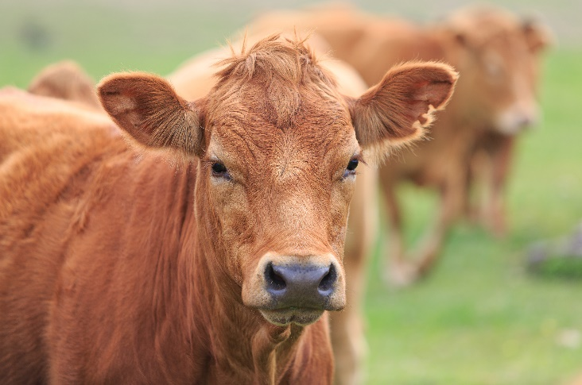
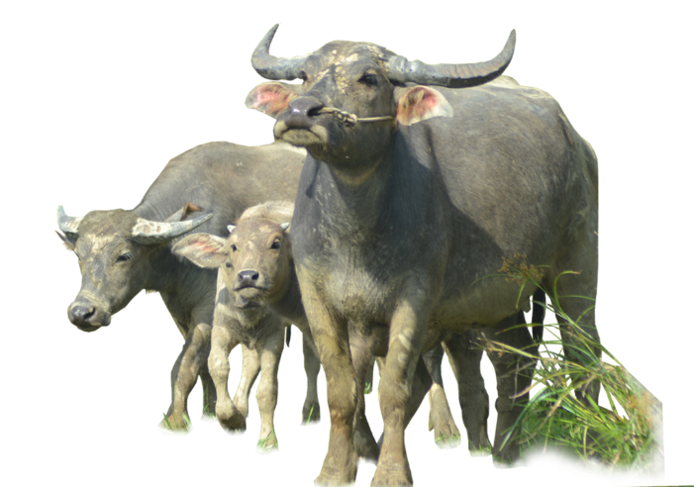
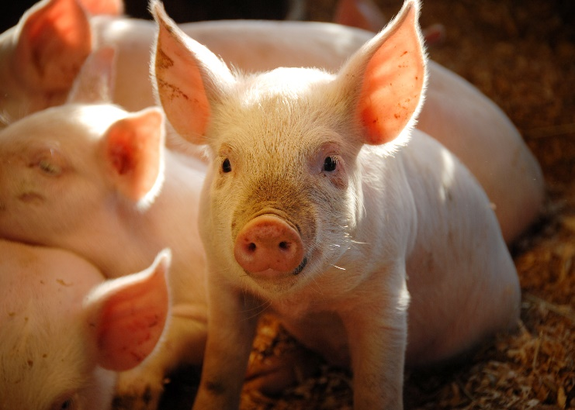
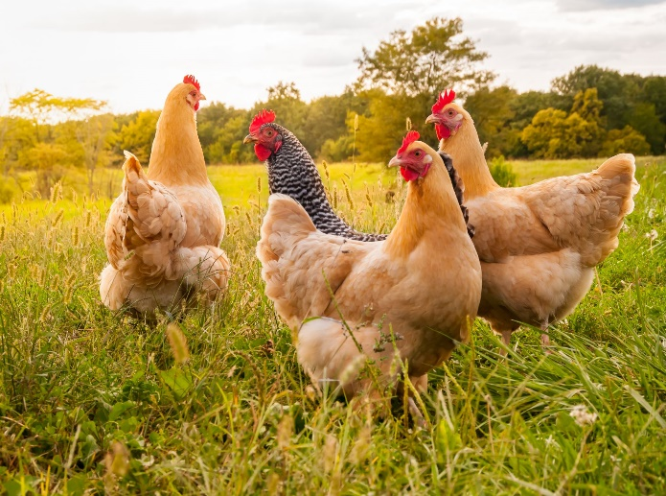
I. KẾT QUẢ THỰC HIỆN 4 THÁNG ĐẦU NĂM 2023
1.1.2. Chăn nuôi
Số lượng gia súc, gia cầm tháng 4 so với cùng kỳ
Tình hình dịch bệnh gia súc, gia cầm được kiểm soát chặt chẽ. Công tác tái đàn bò và gia cầm triển khai hiệu quả Thời gian qua không xảy ra dịch bệnh gia súc, gia cầm
5,7%
2,8%
0,7%
9%

Slide 14
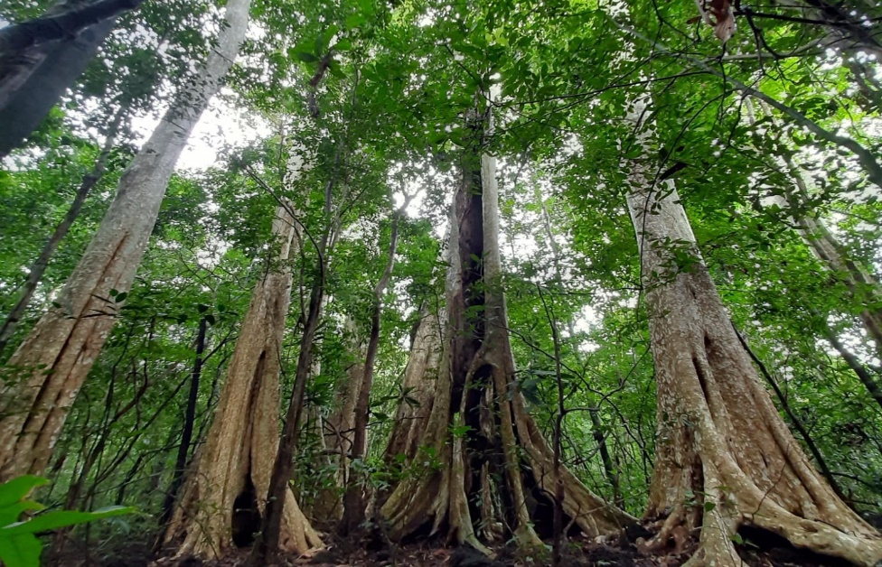
I. KẾT QUẢ THỰC HIỆN 4 THÁNG ĐẦU NĂM 2023
1.1.3. Lâm nghiệp
Công tác tuần tra, kiểm soát, bảo vệ, phòng chống cháy rừng được duy trì thường xuyên. Diện tích rừng đang thực hiện khoán bảo vệ là 120.330 ha. Trong tháng, không xảy ra vụ cháy nào.

Slide 15
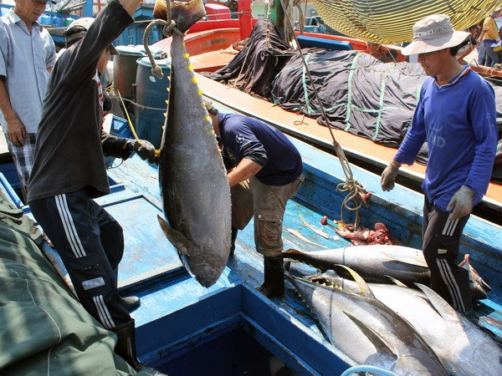
I. KẾT QUẢ THỰC HIỆN 4 THÁNG ĐẦU NĂM 2023
1.1.4. Thủy sản
Sản lượng khai thác thủy sản 4 tháng đạt 81.683,5 tấn, tăng 2,2%. Riêng khai thác cá ngừ đại dương ước đạt 4.651,9 tấn, giảm 11,4%; sản lượng nuôi trồng thủy sản ước đạt 2.016,3 tấn, giảm 13,6% Tiếp tục thực hiện khắc phục khai thác thủy sản bất hợp pháp, không báo cáo, không theo quy định (IUU)

Slide 16
2. Công nghiệp – xây dựng
2.1. Công nghiệp
Chỉ số sản xuất công nghiệp (IIP) tháng 4 tăng 4,3% so với tháng 3/2023 và tăng 2,19% so với cùng kỳ. Tính chung 4 tháng đầu năm, chỉ số sản xuất công nghiệp tăng 1,27% so với cùng kỳ
TT | Chỉ tiêu | Đơn vị tính | Kế hoạch năm 2023 | Tháng 4/2023 so cùng kỳ năm trước | Thực hiện
 |  |  |  |  | Kỳ báo cáo (T4/2023 so T3/2023) | Lũy kế từ đầu năm
1 | 2 | 3 | 4 | 5 | 6 | 7
1 | Chỉ số sản xuất công nghiệp (IIP) | % | 7,5-7,7 | 102,19 | 104,30 | 101,27
- | Ngành CN chế biến, chế tạo | % |  | 102,68 | 104,09 | 101,53
- | Ngành CN khai khoáng | % |  | 101,10 | 106,56 | 96,09
- | Ngành sản xuất và phân phối điện | % |  | 96,99 | 106,61 | 98,73
- | Ngành cung cấp nước, quản lý rác thải | % |  | 102,30 | 103,32 | 104,09

Slide 17
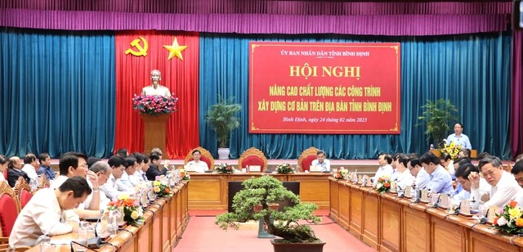
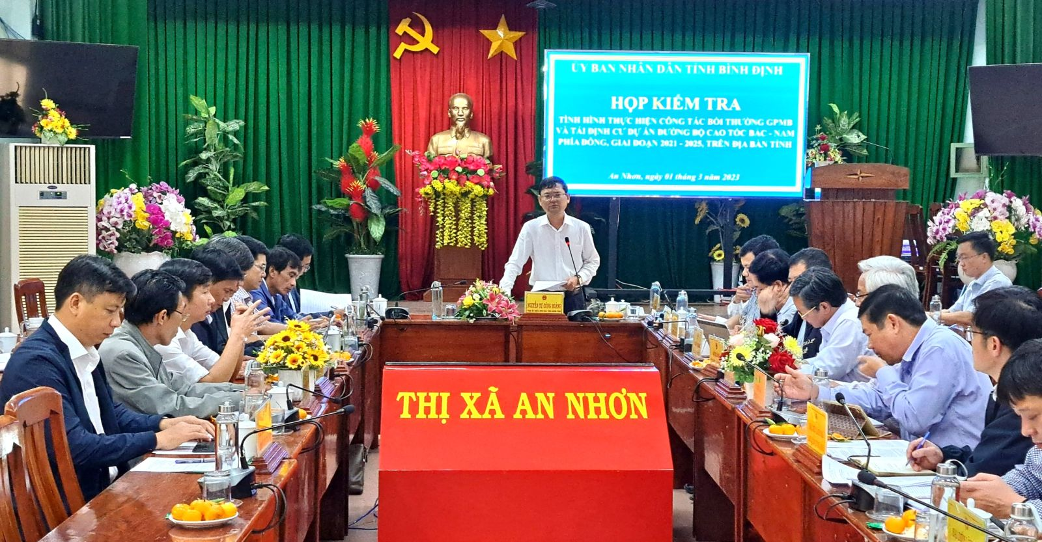
2. Công nghiệp – xây dựng
2.2. Xây dựng
Triển khai Tập huấn về công tác quản lý dự án, quản lý đầu tư xây dựng cơ bản cho cán bộ, công chức, viên chức các cấp trên địa bàn tỉnh Tiếp tục tập trung thực hiện công tác bồi thường, GPMB dự án cao tốc Bắc-Nam đoạn qua địa bàn tỉnh

Slide 18
I. KẾT QUẢ THỰC HIỆN 4 THÁNG ĐẦU NĂM 2023
3. Thương mại, dịch vụ, tài chính
3.1. Thương mại
Tình hình thị trường hàng hóa trên địa bàn tỉnh duy trì ổn định, lưu thông thông suốt Tổng mức bán lẻ tháng 4/2023 tăng 20,5% so với cùng kỳ. Tính chung 4 tháng đạt 33.150 tỷ đồng, tăng 15,1% so với cùng kỳ Hoạt động ngoại thương tương đối khó khăn do giá các loại nguyên liệu tiếp tục tăng cao, tình hình lạm phát cao tại các nước như Mỹ, Anh, EU, việc đứt gãy chuỗi cung ứng trong thời gian qua đã ảnh hưởng tới các hoạt động xuất nhập khẩu trên địa bàn tỉnh

Slide 19

  Tổng mức bán lẻ hàng hóa và doanh thu dịch vụ tiêu dùng
Tổng mức bán lẻ hàng hóa và doanh thu dịch vụ tiêu dùng 02 tháng đầu năm
33.150,4 tỷ đồng 15,1%
27.007 tỷ đồng
14,7%
4.016 tỷ đồng
21,5%
33,4 tỷ đồng
28,5%
2.094 tỷ đồng
9,2%

Slide 20


Xuất, nhập khẩu hàng hóa
512,9 triệu USD
Kim ngạch xuất khẩu
_________________________
10,7 %
115,8 triệu USD
Kim ngạch nhập khẩu
_________________________
11,9%
Notes:
Kim ngạch xuất khẩu dịch vụ năm 2022, ước đạt 12,9 tỷ USD, tăng 145,2% so với năm 2021;
Kim ngạch nhập khẩu dịch vụ ước đạt 25,5 tỷ USD, tăng 23,6%;
Nhập siêu dịch vụ là 12,6 tỷ USD (trong đó phí dịch vụ vận tải và bảo hiểm trong hàng hóa nhập khẩu là 9 tỷ USD).

Slide 21
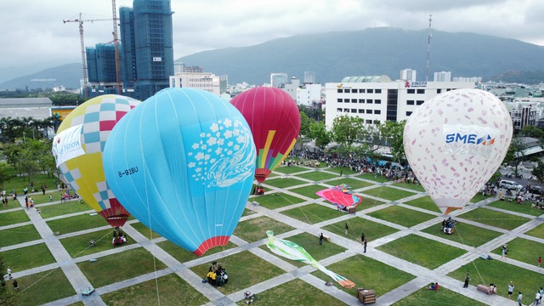
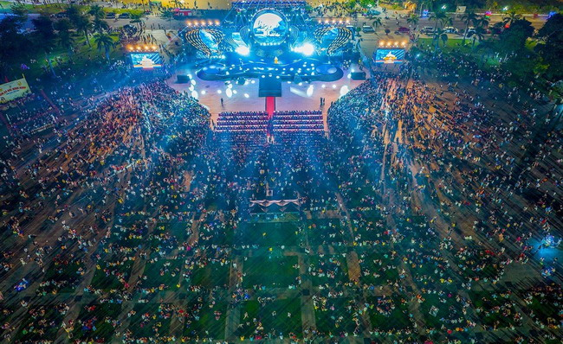
3.2. Dịch vụ
Du lịch: Đã tổ chức tốt Lễ hội du lịch Bình Định năm 2023 với chủ đề “Quy Nhơn - Thiên đường biển - Rực rỡ sắc màu” Tổ chức nhiều hoạt động văn hoá, nghệ thuật và thể dục – thể thao, thu hút đông đảo Nhân dân và du khách như: Lễ hội khinh khí cầu, các sự kiện âm nhạc... Lũy kế 4 tháng đầu năm, ngành du lịch ước đón được 1,7 triệu lượt khách, tăng 26,1%; doanh thu du lịch đạt 3.453 tỷ đồng, tăng 85% so với cùng kỳ Riêng dịp lễ 30/4 và 1/5 ước đón được 249,7 nghìn lượt khách du lịch, tăng 8,3%; tổng doanh thu ước đạt 257,2 tỷ đồng, tăng 13,3% so với cùng kỳ Chủ yếu là khách du lịch nội địa, đến từ các địa phương: Hà Nội, TP Hồ Chí Minh, Gia Lai, Kon Tum, Ðăk Lăk, các tỉnh phía Bắc…

Slide 22

3.3. Tài chính
Thu nội địa
(trừ tiền SDĐ, SXKT và lợi nhuận được chia)
2.233,8 tỷ đồng, đạt 32,2% dự toán
5,1%
Tổng thu ngân sách nhà nước
2.971,7 tỷ đồng, đạt 21,8% dự toán
41,2%
Thu tiền sử dụng đất
529,6 tỷ đồng, đạt 9,6% dự toán
76,3%
Thu Xuất nhập khẩu
90,6 tỷ đồng, đạt 9,1% dự toán
77,7%
Tổng chi ngân sách nhà nước: 5.518 tỷ đồng, đạt 29,5% dự toán, 5,4%

Slide 23
Thu ngân sách các huyện, thị xã, thành phố

Slide 24
Dự kiến đánh giá tác động các của chính sách hỗ trợ tài chính của Trung ương tới thu chi NSĐP
Nghị quyết số 30/2022/UBTVQH15 ngày 30/12/2022 của UBTV Quốc hội
Nội dung | Số thu ngân sách nhà nước trên địa bàn dự kiến giảm | Phần giảm tác động đến dự toán ngân sách địa phương
 |  | Tổng số | Tỉnh | Huyện
I. Tổng cộng giảm thu | 956.663 | 771.790 | 509.427 | 262.363
Thuế BVMT (trung ương 40%, tỉnh 60%) | 462.183 | 277.310 | 277.310
Thuê đất hàng năm | 65.000 | 65.000 |  | 65.000
Giảm 2% thuế GTGT | 429.480 | 429.480 | 232.117 | 197.363
Nghị quyết số 07/NQ-CP ngày 30/01/2023 của Chính phủ
Nghị định số 12/2023/NĐ-CP ngày 14/4/2023 của Chính phủ
Dự thảo ban hành Nghị quyết giảm thuế GTGT 2% đối với các nhóm hàng hóa, dịch vụ đang áp dụng mức thuế suất 10% của Quốc hội

Slide 25
Dự kiến các khoản tăng thu khác để bù đắp các khoản giảm thu nhằm đảm bảo thực hiện dự toán ngân sách địa phương năm 2023
Nội dung | Phần dự kiến tăng thu bù đắp các khoản hụt | Phần dự kiến tăng thu bù đắp các khoản hụt tác động đến dự toán ngân sách địa phương
 |  | Tổng số | Tỉnh | Huyện
II. Tổng cộng các khoản tăng thu so với Nghị quyết HĐND tỉnh giao đầu năm | 914.000 | 914.000 | 642.000 | 272.000
Thu từ các chính sách thuế | 544.000 | 544.000 | 272.000 | 272.000
Thuê đất 1 lần | 370.000 | 370.000 | 370.000
Nội dung |  | Tổng số | Tỉnh | Huyện
III. Chênh lệch tăng thu trừ giảm thu (II-I) |  | 142.210 | 132.573 | 9.637
Trong dự kiến tăng thu để bù đắp các khoản thiếu hụt, thu nợ tiền thuê đất trả tiền 01 lần cho cả thời hạn thuê là 300 tỷ đồng của Công ty Cổ phần Thị nại EcoBay

Slide 26
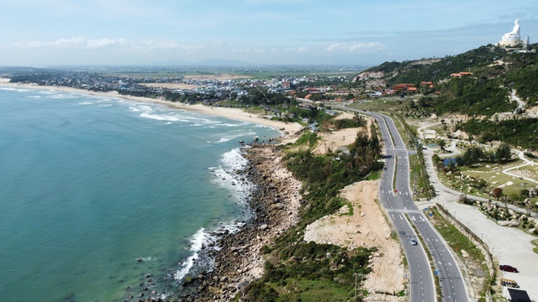
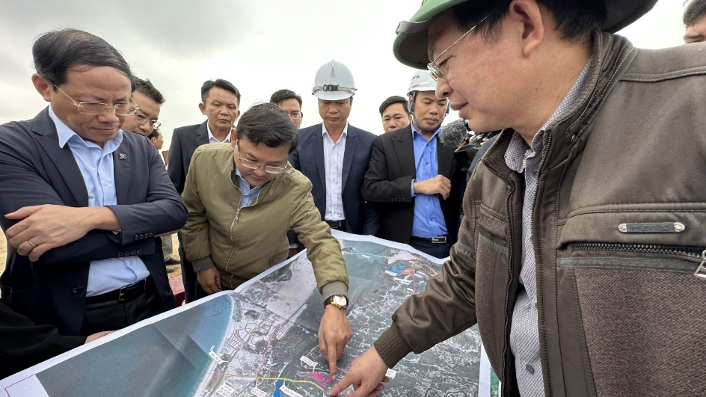
I. KẾT QUẢ THỰC HIỆN 4 THÁNG ĐẦU NĂM 2023
4. Đầu tư phát triển
Đã phân bổ chi tiết kế hoạch vốn đầu tư phát triển thực hiện trong năm 2023. Tập trung tháo gỡ các khó khăn vướng mắc, để đẩy nhanh tiến độ thực hiện các dự án trọng điểm UBND tỉnh đã ban hành Chỉ thị số 04/CT-UBND và nhiều văn để đôn đốc việc thực hiện, giải ngân vốn đầu tư công năm 2023 Tỷ giải ngân vốn đầu tư công đến đạt 22,67%

Slide 27
Tỷ lệ giải ngân chung theo nguồn vốn
4. Đầu tư phát triển

Slide 28
4. Đầu tư phát triển: Giải ngân vốn Đầu tư công theo các chủ đầu tư
(bao gồm vốn phân cấp cho huyện, thị xã, thành phố)
ĐVT: triệu đồng
TT | Chủ đầu tư | Kế hoạch vốn năm 2023 | Giải ngân 04/5/2023 | Tỷ lệ (%)
 | TỔNG CỘNG | 9.531.527,30 | 2.161.310,30 | 22,67
I | Bố trí cho các đơn vị thực hiện | 8.406.945,40 | 1.754.024,49 | 20,86
1 | Sở Tài chính | 64.000 | 64.000,00 | 100,00
2 | Sở Tư pháp | 3.000 | 2.956,00 | 98,53
3 | Đài PTTH Bình Định | 2.500 | 1.850,94 | 74,04
4 | BCH QS tỉnh | 49.769 | 36.269,00 | 72,87
5 | Tỉnh đoàn | 183 | 117,66 | 64,30
6 | BQL KKT | 66.985 | 36.228,81 | 54,09
7 | Trường CĐ Y tế | 9.600 | 4.840,98 | 50,43
8 | Sở KH&ĐT | 15.000 | 6.510,00 | 43,40
9 | BCH BĐ Biên phòng | 4.047 | 1.748,00 | 43,19
10 | Sở KH&CN | 3.000 | 968,86 | 32,30
11 | Ban QLDA NN&PTNT | 1.044.336 | 314.836,78 | 30,15
12 | Sở NN&PTNT | 1.050 | 300,00 | 28,57
13 | UBND huyện Hoài Ân | 143.148,91 | 40.861,40 | 28,54
14 | TT Phát triển Quỹ đất | 114.482 | 30.487,00 | 26,63
15 | UBND huyện Phù Mỹ | 238.727,77 | 62.277,21 | 26,09
16 | UBND huyện Phù Cát | 357.009,00 | 85.010,53 | 23,81
17 | UBND thị xã Hoài Nhơn | 499.752,01 | 117.826,28 | 23,58
18 | BVĐK Tỉnh | 24.950 | 5.403,70 | 21,66
19 | Ban QLDA Giao thông tỉnh | 2.339.951 | 488.267,04 | 20,87
20 | UBND huyện An Lão | 262.232,42 | 44.846,58 | 17,10
21 | UBND huyện Vĩnh Thạnh | 90.965,50 | 15.400,95 | 16,93
22 | UBND thị xã An Nhơn | 701.324,00 | 117.161,29 | 16,71
23 | Sở GTVT | 128.567 | 21.055,34 | 16,38
24 | Ban GPMB tỉnh | 271.911 | 43.372,52 | 15,95
TT | Chủ đầu tư | Kế hoạch vốn năm 2023 | Giải ngân 04/5/2023 | Tỷ lệ (%)
25 | UBND TP Quy Nhơn | 566.594,60 | 87.067,75 | 15,37
26 | Sở Y tế | 38.000 | 5.748,28 | 15,13
27 | Ban QLDA XD DD&CN | 512.754 | 69.984,74 | 13,65
28 | UBND huyện Tây Sơn | 221.662,04 | 24.473,00 | 11,04
29 | UBND huyện Vân Canh | 77.648,34 | 8.391,93 | 10,81
30 | Sở GD&ĐT | 52.196 | 5.096,17 | 9,76
31 | Sở LĐ, TB, XH | 7.562 | 613,48 | 8,11
32 | TT NS và VSMT nông thôn | 45.000 | 3.643,92 | 8,10
33 | UBND huyện Tuy Phước | 349.610,20 | 6.408,36 | 1,83
34 | Công an tỉnh | 20.000 | 0,00 | 0,00
35 | Liên minh HTX | 2.000 | 0,00 | 0,00
36 | Sở Công Thương | 3.500 | 0,00 | 0,00
37 | Sở Nội vụ | 3.800 | 0,00 | 0,00
38 | Sở TN&MT | 78 | 0,00 | 0,00
39 | Sở Thông tin và Truyền thông | 6.500 | 0,00 | 0,00
40 | Sở VH&TT | 2.162 | 0,00 | 0,00
41 | Trường Chính trị tỉnh | 6.000 | 0,00 | 0,00
42 | VP Đoàn ĐBQH và HĐND tỉnh | 27.900 | 0,00 | 0,00
43 | VP Tỉnh ủy | 23.000 | 0,00 | 0,00
44 | VP UBND tỉnh | 4.488 | 0,00 | 0,00
II | Các khoản thu hồi ứng trước NSTW, trả nợ vay ngân sách và các nhiệm vụ khác chờ phân bổ chi tiết | 1.124.581,90 | 407.285,81 | 36,22

Slide 29
4. Giải ngân vốn Đầu tư công theo các chủ đầu tư: Bố trí cho dự án theo Quyết định số 26/2021/QĐ-UBND
ĐVT: triệu đồng
TT | Chủ đầu tư | Kế hoạch vốn năm 2023 | Giải ngân 04/5/2023 | Tỷ lệ (%)
 | TỔNG CỘNG | 6.503.730,51 | 1.704.301,74 | 26,20
I | Bố trí cho các đơn vị thực hiện | 5.379.148,61 | 1.297.015,94 | 24,11
1 | Sở Tài chính | 64.000 | 64.000,00 | 100,00
2 | Sở Tư pháp | 3.000 | 2.956,00 | 98,53
3 | Đài PTTH Bình Định | 2.500 | 1.850,94 | 74,04
4 | BCH QS tỉnh | 49.769 | 36.269,00 | 72,87
5 | Tỉnh đoàn | 183 | 117,66 | 64,30
6 | BQL KKT | 66.985 | 36.228,81 | 54,09
7 | UBND thị xã Hoài Nhơn | 56.385,00 | 30.151,28 | 53,47
8 | UBND thị xã An Nhơn | 81.390,00 | 42.713,02 | 52,48
9 | Trường CĐ Y tế | 9.600 | 4.840,98 | 50,43
10 | Sở KH&ĐT | 15.000 | 6.510,00 | 43,40
11 | BCH BĐ Biên phòng | 4.047 | 1.748,00 | 43,19
12 | UBND huyện Phù Mỹ | 45.109,00 | 18.609,00 | 41,25
13 | UBND huyện Hoài Ân | 53.344,00 | 21.873,72 | 41,01
14 | Sở KH&CN | 3.000 | 968,86 | 32,30
15 | UBND TP Quy Nhơn | 21.688,00 | 6.688,00 | 30,84
16 | Ban QLDA NN&PTNT | 1.044.336 | 314.836,78 | 30,15
17 | Sở NN&PTNT | 1.050 | 300,00 | 28,57
18 | TT Phát triển Quỹ đất | 114.482 | 30.487,00 | 26,63
19 | UBND huyện An Lão | 37.067,00 | 8.885,26 | 23,97
20 | BVĐK Tỉnh | 24.950 | 5.403,70 | 21,66
21 | Ban QLDA Giao thông tỉnh | 2.339.951 | 488.267,04 | 20,87
22 | UBND huyện Vĩnh Thạnh | 25.566,00 | 4.816,00 | 18,84
23 | UBND huyện Phù Cát | 33.351,00 | 6.201,33 | 18,59
24 | Sở GTVT | 128.567 | 21.055,34 | 16,38
TT | Chủ đầu tư | Kế hoạch vốn năm 2023 | Giải ngân 04/5/2023 | Tỷ lệ (%)
25 | Ban GPMB tỉnh | 271.911 | 43.372,52 | 15,95
26 | Sở Y tế | 38.000 | 5.748,28 | 15,13
27 | Ban QLDA XD DD&CN | 512.754 | 69.984,74 | 13,65
28 | UBND huyện Tuy Phước | 29.308,00 | 3.185,36 | 10,87
29 | UBND huyện Tây Sơn | 79.942,00 | 7.906,65 | 9,89
30 | UBND huyện Vân Canh | 17.728,00 | 1.687,11 | 9,52
31 | Sở GD&ĐT | 52.196 | 5.096,17 | 9,76
32 | Sở LĐ, TB, XH | 7.562 | 613,48 | 8,11
33 | TT NS và VSMT nông thôn | 45.000 | 3.643,92 | 8,10
34 | Công an tỉnh | 20.000 | 0,00 | 0,00
35 | Liên minh HTX | 2.000 | 0,00 | 0,00
36 | Sở Công Thương | 3.500 | 0,00 | 0,00
37 | Sở Nội vụ | 3.800 | 0,00 | 0,00
38 | Sở TN&MT | 78 | 0,00 | 0,00
39 | Sở Thông tin và Truyền thông | 6.500 | 0,00 | 0,00
40 | Sở VH&TT | 2.162 | 0,00 | 0,00
41 | Trường Chính trị tỉnh | 6.000 | 0,00 | 0,00
42 | VP Đoàn ĐBQH và HĐND tỉnh | 27.900 | 0,00 | 0,00
43 | VP Tỉnh ủy | 23.000 | 0,00 | 0,00
44 | VP UBND tỉnh | 4.488 | 0,00 | 0,00
II | Các khoản thu hồi ứng trước NSTW, trả nợ vay ngân sách và các nhiệm vụ khác chờ phân bổ chi tiết | 1.124.581,90 | 407.285,81 | 36,22

Slide 30
4. Đầu tư phát triển: Giải ngân vốn Đầu tư công nguồn vốn phân cấp huyện quản lý
ĐVT: triệu đồng
STT | Địa phương | KH 2023 được tỉnh phân cấp | Tổng giải ngân KH 2023 (01/01/2023 đến 04/5/2023) | Tỷ lệ (%)
 | TỔNG CỘNG | 3.027.797 | 457.009 | 15,09
1 | UBND huyện Phù Cát | 323.658 | 78.809 | 24,35
2 | UBND huyện Phù Mỹ | 193.619 | 43.668 | 22,55
3 | UBND huyện Hoài Ân | 89.805 | 18.988 | 21,14
4 | UBND thị xã Hoài Nhơn | 443.367 | 87.675 | 19,77
5 | UBND huyện Vĩnh Thạnh | 65.400 | 10.585 | 16,19
6 | UBND huyện An Lão | 225.165 | 35.961 | 15,97
7 | UBND TP Quy Nhơn | 544.907 | 80.380 | 14,75
8 | UBND thị xã An Nhơn | 619.934 | 74.448 | 12,01
9 | UBND huyện Tây Sơn | 141.720 | 16.566 | 11,69
10 | UBND huyện Vân Canh | 59.920 | 6.705 | 11,19
11 | UBND huyện Tuy Phước | 320.302 | 3.223 | 1,01

Slide 31


I. KẾT QUẢ THỰC HIỆN 4 THÁNG ĐẦU NĂM 2023
5. Thu hút đầu tư và quản lý doanh nghiệp
Về đầu tư nước ngoài (FDI): Trong tháng chưa phát sinh dự án mới. Đến nay, cả tỉnh có 86 dự án FDI với tổng vốn đăng ký 1,13 tỷ USD
Về đầu tư trong nước: Trong 4 tháng đầu năm đã chấp thuận chủ trương đầu tư cho 26 dự án với tổng vốn đầu tư trên 10.024,8 tỷ đồng, đạt 43,3% kế hoạch năm (26/60 dự án). Trong đó có 06 dự án trong Khu kinh tế và Khu công nghiệp với tổng vốn đăng ký trên 426 tỷ đồng; 20 dự án ngoài Khu kinh tế và Khu công nghiệp với tổng vốn đầu tư trên 9.598,8 tỷ đồng. Ngoài ra, thực hiện tăng vốn 03 dự án với tổng vốn tăng thêm 2.840 tỷ đồng

Slide 32
I. KẾT QUẢ THỰC HIỆN 4 THÁNG ĐẦU NĂM 2023
5. Thu hút đầu tư và quản lý doanh nghiệp
Doanh nghiệp thành lập mới
Tổng vốn đăng ký
392 doanh nghiệp
3.903,6 tỷ đồng
17,3%
21%
Giải thể
Tạm ngừng hoạt động
Hoạt động trở lại
19 doanh nghiệp
410 doanh nghiệp
180 doanh nghiệp
14,3%
11,2%
26,7%
Notes:
Tổng vốn đầu tư nước ngoài đăng ký vào Việt Nam tính đến ngày 20/12/2022 bao gồm: Vốn đăng ký cấp mới, vốn đăng ký điều chỉnh và giá trị góp vốn, mua cổ phần của nhà đầu tư nước ngoài đạt 27,72 tỷ USD, giảm 11% so với cùng kỳ năm trước. Cụ thể:
- Vốn đăng ký cấp mới có hơn 2 nghìn dự án được cấp phép với số vốn đăng ký đạt 12,45 tỷ USD, tăng 17,1% về số dự án và giảm 18,4% về số vốn đăng ký so với năm trước;
- Vốn đăng ký điều chỉnh có hơn 1 nghìn lượt dự án đã cấp phép từ các năm trước đăng ký điều chỉnh vốn đầu tư tăng thêm 10,12 tỷ USD, tăng 12,2%.
- Vốn đăng ký góp vốn, mua cổ phần của nhà đầu tư nước ngoài có gần 3,6 nghìn lượt với tổng giá trị góp vốn 5,15 tỷ USD, giảm 25,2%.

Slide 33
I. KẾT QUẢ THỰC HIỆN 4 THÁNG ĐẦU NĂM 2023
6. Môi trường
TT | Địa phương | Năm 2022 (theo Kế hoạch quản lý CTR tỉnh) |  |  | Quý I/2023 (do địa phương cung cấp) |  |  | Chỉ tiêu tỷ lệ thu gom CTR đô thị
 |  | KL phát sinh (tấn/ngày) | KL thu gom (tấn/ngày) | Tỷ lệ thu gom (%) | KL phát sinh (tấn/ngày) | KL thu gom (tấn/ngày) | Tỷ lệ thu gom (%) | Chỉ tiêu của địa phương | Chỉ tiêu tỉnh giao
1 | Quy Nhơn | 277,63 | 264,73 | 95,35 | 282 | 279 | 98,94 | 96 | 96
2 | An Nhơn | 57,64 | 49,71 | 86,24 | 62,57 | 54,81 | 87,60 | 100 | 88
3 | Hoài Nhơn | 109,94 | 72,33 | 65,79 | 109,4 | 74,58 | 68,17 | 72 | 72
4 | Phù Cát(*) | 17,08 | 11,06 | 64,75 | 23,78 | 18,04 | 75,86 | 75 | 70
5 | Phù Mỹ (*) | 15 | 9,84 | 65,6 | 15 | 10,67 | 71,13 | 70 | 70
6 | Tuy Phước | 24,16 | 14,57 | 60,31 | 28,27 | 18,09 | 63,99 | 72 | 72
7 | Tây Sơn | 17,93 | 13,4 | 74,74 | 18,4 | 13,4 | 72,83 | 85 | 77
8 | Hoài Ân | 5,26 | 3,25 | 61,79 | 5,26 | 3,25 | 61,79 | 64 | 64
9 | An Lão | 3,78 | 1,65 | 43,65 | 3,78 | 1,65 | 43,65 | 49 | 49
10 | Vĩnh Thạnh (*) | 7,5 | 4,01 | 53,47 | 3,96 | 2,49 | 62,88 | 58 | 57
11 | Vân Canh (*) | 10,83 | 7 | 64,64 | 4,94 | 3,37 | 68,22 | 75 | 68
 | Toàn tỉnh | 546,75 | 451,55 | 82,59 | 557,36 | 479,35 | 86 | 85 | -
Các huyện Phù Cát, Phù Mỹ, Vân Canh, Vĩnh Thạnh số liệu báo cáo tỷ lệ thu gom rác đều vượt tỷ lệ được giao cả năm, tuy nhiên các địa phương này chưa tăng tần suất thu gom, chưa mở rộng địa bàn thu Trong quý I, thời điểm dịp lễ tết, các địa phương tăng chuyến, ngày thu gom nên tỷ lệ thu gom rác nói chung, trong đó có lượng rác đô thị tăng. Tăng tần suất thu gom: Tuy Phước đã tăng tần suất thu gom thêm 1 lần/tuần (đã đạt 6 lần/tuần tại thị trấn và 3 lần/tuần tại nông thôn). Các địa phương còn lại chưa thực hiện Rà soát, xây dựng Giá dịch vụ tối đa thu gom, xử lý rác thải đối với người dân: 8/11 địa phương đã xây dựng và đang gửi Sở Tài chính để góp ý, thẩm định, (còn 3 huyện Vân Canh, Vĩnh Thạnh, Hoài Ân) Có 04/11 địa phương (Vân Canh, Phù cát, Hoài Ân, Quy Nhơn) đã phân bổ kinh phí cụ thể cho cấp xã và/hoặc đơn vị thu gom rác.

Slide 34
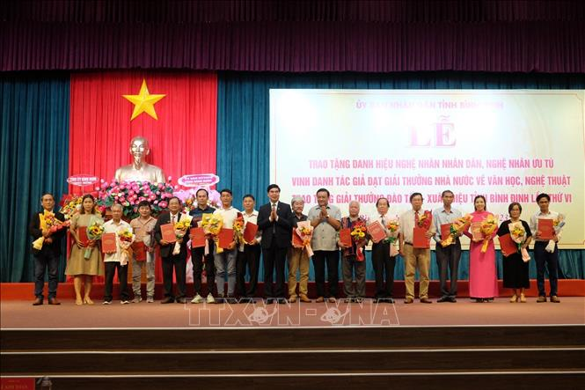
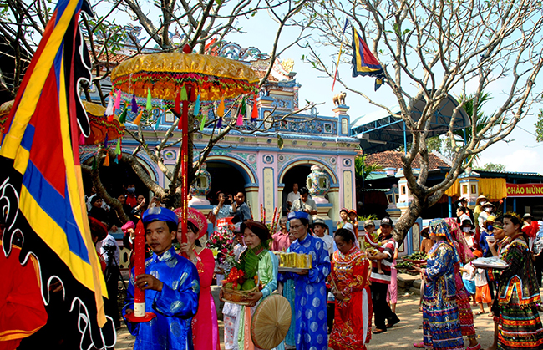
I. KẾT QUẢ THỰC HIỆN 4 THÁNG ĐẦU NĂM 2023
7. Văn hóa – xã hội
Đã ban hành Kế hoạch tổ chức kỳ thi tốt nghiệp THPT năm 2023; xét tốt nghiệp THCS năm học 2022-2023 và tuyển sinh đầu cấp năm học 2023-2024
Về văn hóa: Đã tổ chức lễ trao tặng danh hiệu Nghệ nhân Nhân dân, Nghệ nhân Ưu tú trong lĩnh vực di sản văn hóa phi vật thể lần thứ 3; đồng thời vinh danh tác giả đạt Giải thưởng Nhà nước về văn học, nghệ thuật và trao tặng Giải thưởng Đào Tấn - Xuân Diệu dành cho văn học nghệ thuật tỉnh Bình Định lần thứ 6 Công tác an sinh xã hội, chăm lo cho các đối tượng chính sách, đồng bào các dân tộc, vùng sâu, vùng xa, hải đảo tiếp tục được thực hiện Tiếp tục tập trung đẩy mạnh công tác phòng, chống và tiêm vắc-xin phòng Covid-19 Đã thành lập Ban Chỉ đạo chuyển đổi số tỉnh Bình Định và thực hiện đánh giá chỉ số Chuyển đổi số cấp tỉnh năm 2022. Tiếp tục triển khai các nhiệm vụ, dự án đầu tư trang thiết bị tại Trung tâm giám sát, điều hành IOC

Slide 35
I. KẾT QUẢ THỰC HIỆN 4 THÁNG ĐẦU NĂM 2023
8. Nội chính
Công tác tiếp dân và xử lý đơn thư khiếu nại, tố cáo thực hiện theo quy chế, giải quyết kịp thời các vụ việc bức xúc, khiếu kiện đông người Tình hình an ninh chính trị và trật tự an toàn xã hội cơ bản ổn định, công tác triển khai các kế hoạch bảo vệ các ngày Lễ lớn của tỉnh và cả nước được chú trọng
Tình hình Tai nạn giao thông: Trong 4 tháng đầu năm, trên địa bàn tỉnh đã xảy ra 43 vụ, làm 31 người chết, 32 người bị thương. So với cùng kỳ giảm 04 vụ (-8,5%), giảm 12 người chết (-27,9%), tăng 14 người bị thương (+77,8%), lỗi vi phạm chủ yếu vẫn là: vi phạm về tốc độ chiếm, đi không đúng làn đường, phần đường chiếm, thiếu chú ý quan sát, lỗi tránh, vượt xe,…

Slide 36
I. KẾT QUẢ THỰC HIỆN 4 THÁNG ĐẦU NĂM 2023
9. Quy hoạch tỉnh
Đã phối hợp với Tư vấn dự án tiếp thu các ý kiến góp ý của các Bộ, ngành, địa phương đã có Văn bản góp ý Đối với các Bộ, cơ quan ngang bộ chưa có ý kiến góp ý (Bộ Công Thương, Bộ Tư pháp, Văn phòng Chính phủ, Tập đoàn Điện lực Việt Nam), sẽ phối hợp với Tư vấn dự án tiếp tục bổ sung, hoàn chỉnh báo cáo Quy hoạch tỉnh khi có ý kiến góp ý của các Bộ, cơ quan ngang bộ. Đã phối hợp với Tư vấn dự án làm việc với Sở Tài nguyên và Môi trường về nội dung Phương án phân bổ và khoanh vùng đất đai theo khu chức năng và theo loại đất đến từng đơn vị hành chính cấp huyện; và phối hợp với các sở, ngành, địa phương xây dựng danh mục dự án ưu tiên đầu tư giai đoạn 2026-2030 để bổ sung vào Quy hoạch tỉnh. Dự kiến trong tháng 5 sẽ hoàn thiện dự thảo Báo cáo, báo cáo UBND tỉnh trình Hội đồng thẩm định quy hoạch tỉnh.

Slide 37
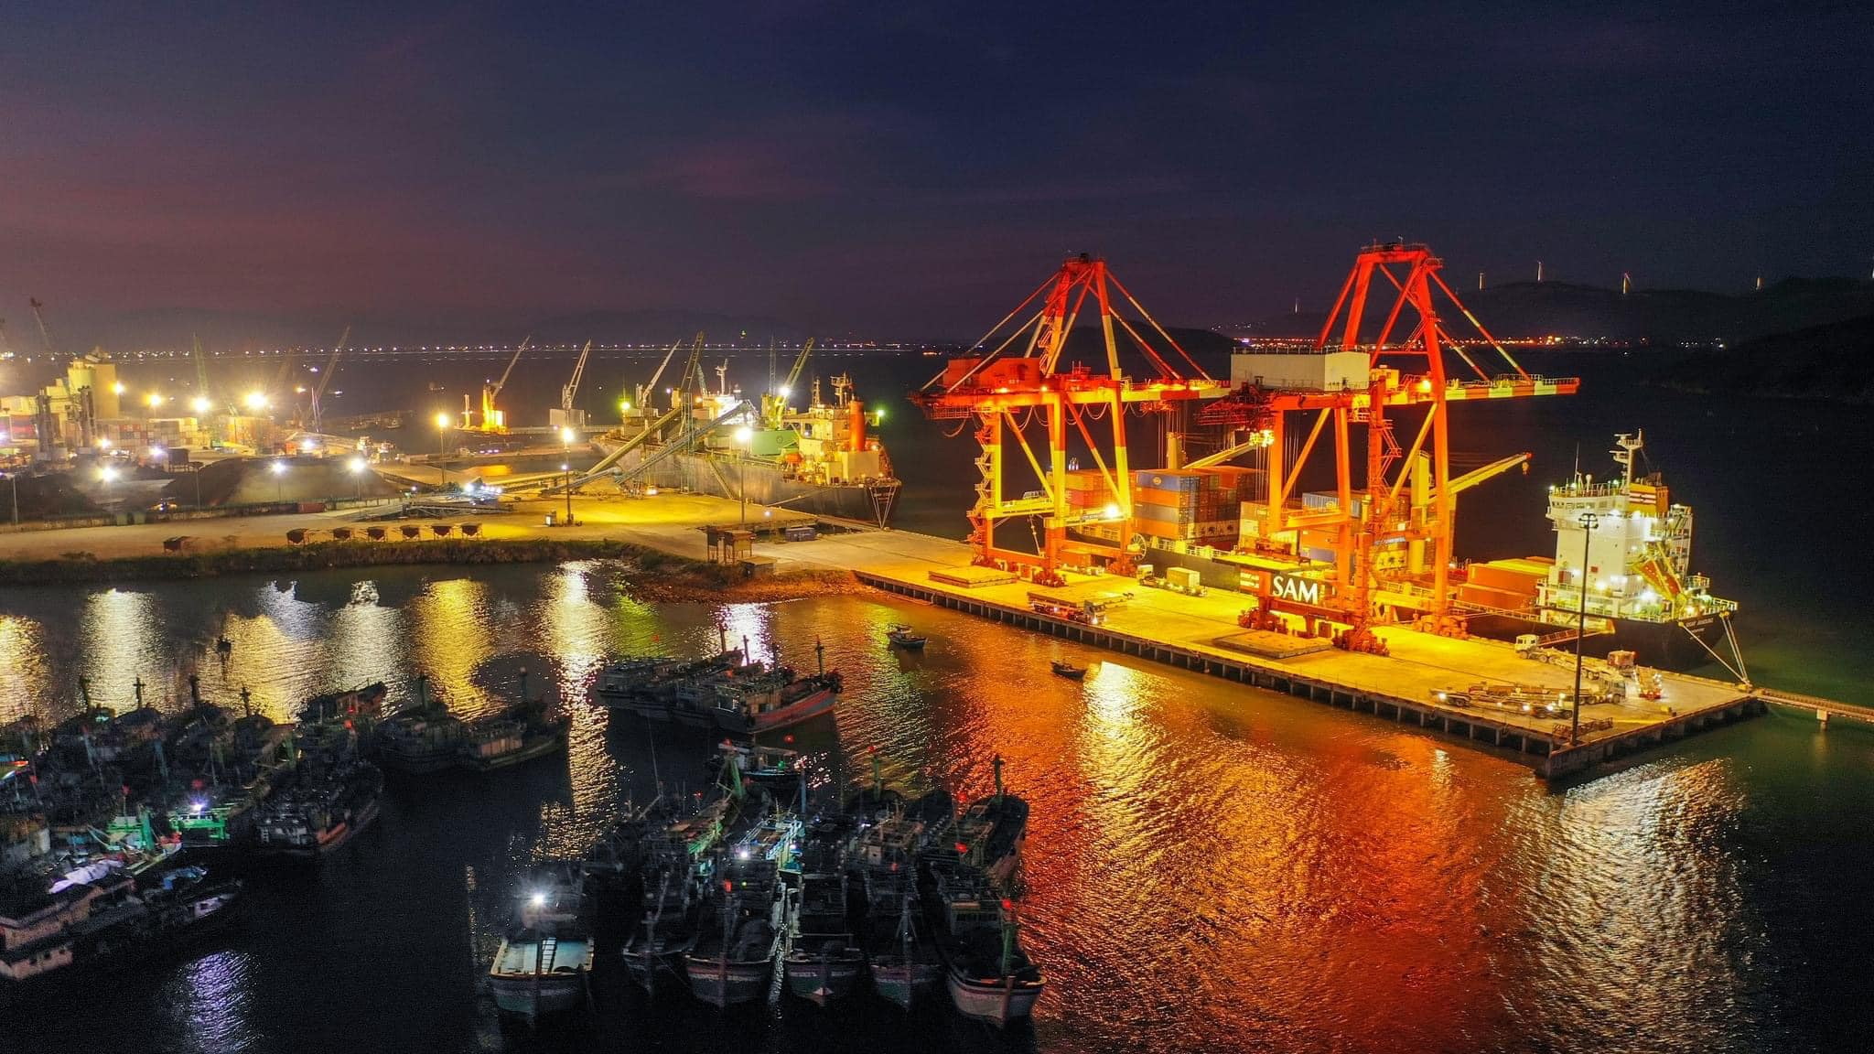
02
Phần
NHIỆM VỤ TRỌNG TÂM THÁNG 5 NĂM 2023

Slide 38
II. NHIỆM VỤ TRỌNG TÂM THÁNG 5 NĂM 2023
1
Tập trung sản xuất vụ Hè Thu; tăng cường quản lý, giám sát công tác chăn nuôi, phòng chống dịch bệnh động vật. Tiếp tục khắc phục cảnh báo của Ủy ban châu Âu về chống khai thác thủy sản bất hợp pháp (IUU)
2
Tăng cường công tác quản lý đất đai, tài nguyên khoáng sản, bảo vệ môi trường. Khẩn trương Phê duyệt kế hoạch sử dụng đất năm 2023 cấp huyện. Triển khai quyết liệt, đồng bộ các biện pháp bảo vệ môi trường trên địa bàn tỉnh
3
4
Tăng cường gặp gỡ, nắm bắt tình hình hoạt động của các doanh nghiệp; kịp thời tháo gỡ khó khăn, vướng mắc để doanh nghiệp sản xuất, kinh doanh hiệu quả. Triển khai các giải pháp kích cầu, thúc đẩy thương mại, dịch vụ, du lịch...
Chuẩn bị chu đáo cáo điều kiện liên quan để tổ chức các chương trình kích cầu du lịch trong mùa cao điểm du lịch Hè 2023; tổ chức tốt các sự kiện văn hóa, thể dục – thể thao, nhất là chương trình Lễ hội du lịch Bình Định năm 2023

Slide 39
II. NHIỆM VỤ TRỌNG TÂM THÁNG 5 NĂM 2023
5
Tăng cường công tác quản lý thu, tiếp tục hỗ trợ doanh nghiệp được hưởng các chính sách ưu đãi. Thực hiện tăng thu đối với các lĩnh vực còn dư địa. Phấn đấu tăng thu thuế so với dự toán được giao là 914 tỷ đồng. Đảm bảo chi ngân sách đúng tiêu chuẩn, định mức, tiết kiệm, hiệu quả.
6
7
8
Tiếp tục chú trọng thực hiện đồng bộ các biện pháp phòng, chống và tiêm vắc-xin phòng Covid-19. Đẩy mạnh các hoạt động trên các lĩnh vực y tế, giáo dục, văn hóa, thể dục thể thao...
Tiếp tục chỉ đạo nâng cao chất lượng, hiệu quả hoạt động của hệ thống chính quyền các cấp. Đẩy mạnh cải cách thủ tục hành chính. Thực hiện có hiệu quả các chương trình, kế hoạch về quốc phòng, an ninh, phòng chống tội phạm
Đẩy mạnh giải ngân vốn đầu tư công, triển khai hiệu quả 03 Chương trình mục tiêu quốc gia. Kiên quyết điều hòa vốn đầu tư công từ CĐT chưa thực hiện được sang CĐT có nhu cầu bổ sung vốn

Slide 40
Trân trọng cảm ơn!!!

